Slide 1
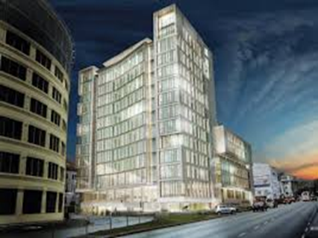
HMS- DAG ONSDAG 5. NOVEMBER
Program
08:30 Kaffe
08:50 Velkommen
08:55 Intro til arbeidsgruppene
09:00 Arbeidsgrupper
09:45 Pause- forflytning
10:00 Arbeidsgrupper
10:45 Pause – forflytning m/mat
11:00 Arbeidsgrupper
11:45 Pause- forflytning 12:00 Marco Elsafadi; «Samarbeid, ansvar og arbeidsglede» – et foredrag til inspirasjon og ettertanke.
13:00 Lunsj
14:00 Hva gjør K2 til en god arbeidsplass? Innlegg fra 4 K2 ansatte. Avslutter med panel debatt
15:15 HMS er ledelse! Ved leder for HMS- seksjonen UiB, Roar Nese
16:00 Takk for i dag ved Eystein Huseby 16:05 Avslutning med snacks
Velkommen!
K2 – Kunnskap for livet!

